Slide 1
Alfred Nobel
Fait par Jakob toulouse
 | Check Point Threat Extraction Secured This Document |  | Get Original

Slide 2
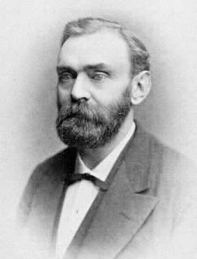
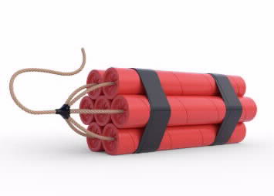
personnage: alfred nobel
Nom: Nobel
Nom au complet: Alfred Nobel
Nationalité: Suédois
Période de temps: 1833-1896
Découverte: TNT dynamite
Anecdote: Prix Nobel

